Slide 1


Visual C#实用教程（第3版）
第10章 类与DLL库开发
——类对象操作功能
主编：郑阿奇
编著：梁敬东、钱晓军、朱毅华、时跃华、赵青松

Slide 2
01
对象类设计

Slide 3
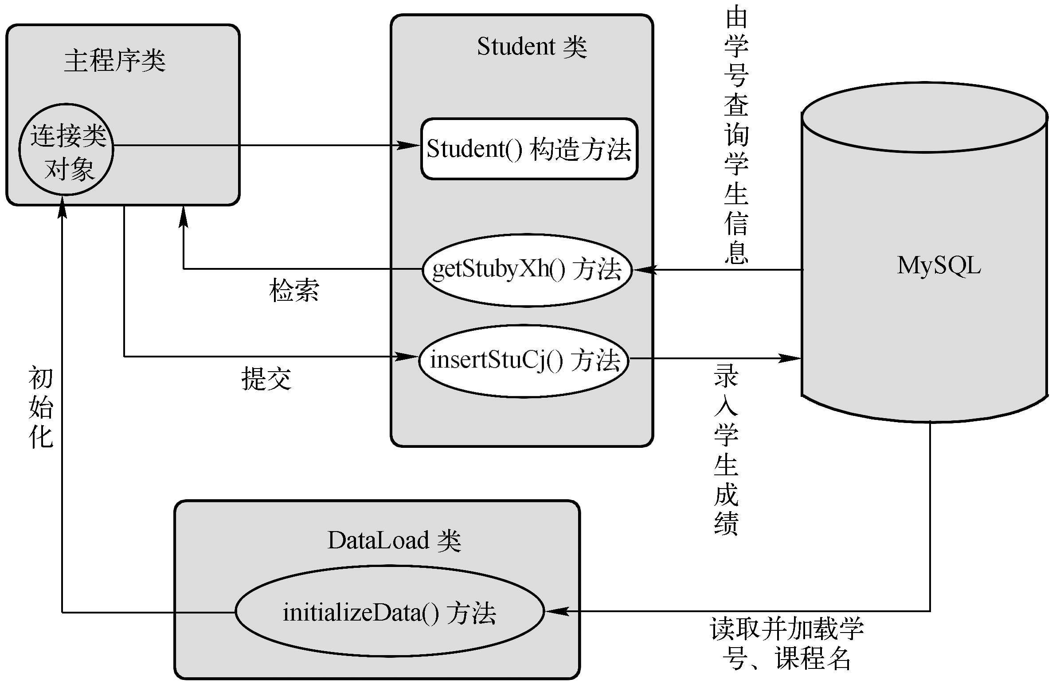
对象类设计
【例10.1】 开发一个学生信息检索及成绩录入的程序，后台使用MySQL数据库存储学生、课程及成绩数据。要求：将各功能模块封装成类，在主程序中生成并调用类的对象来实现所需操作。
本例中的类及其相互关系，设计如图10.1所示。

Slide 4
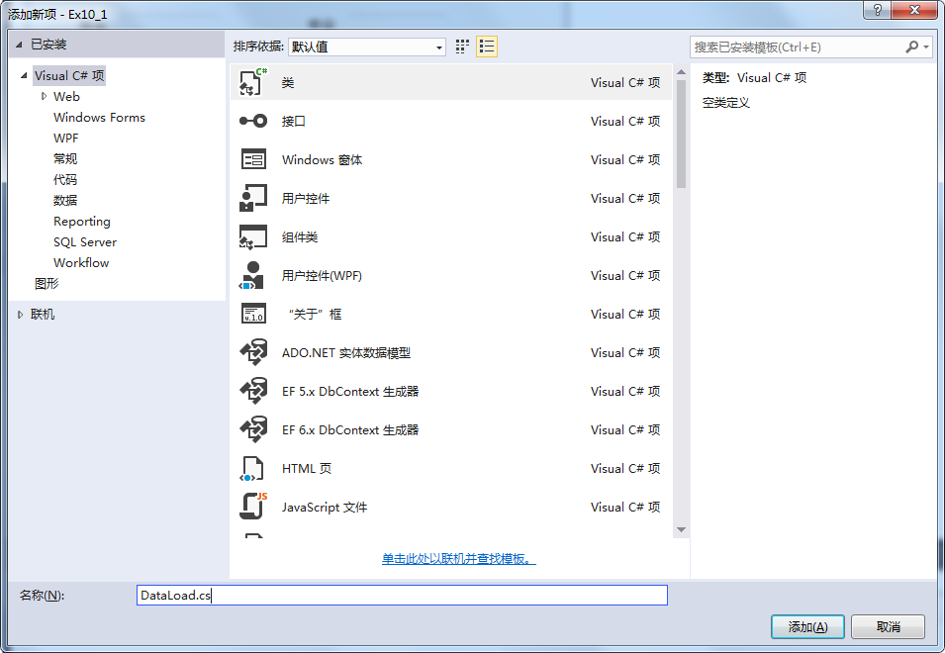
对象类设计
本例使用【例9.4】已经建立的MySQL数据库及其中的表数据。创建并实现类的步骤如下。
（1）新建WinForm项目，项目名为Ex10_1，在“解决方案资源管理器”中右击项目名，选择【添加】→【类】，弹出如图10.2所示的【添加新项】对话框，选中“类”模板，在下方“名称”栏填写类的源文件名为“DataLoad.cs”。

Slide 5
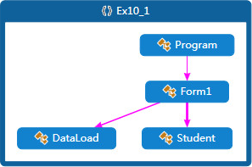
对象类设计
（2）给项目工程中添加MySQL驱动库的引用（操作见9.6.1节），然后编写DataLoad类，源文件DataLoad.cs代码。
（3）给项目中添加Student类，编写源文件Student.cs，代码。
这样就完成了本例的对象类设计，选择主菜单【视图】→【类视图】，可打开项目的类视图查看各个类之间的调用关系，如图10.3所示。

Slide 6
02
界面主程序设计

Slide 7
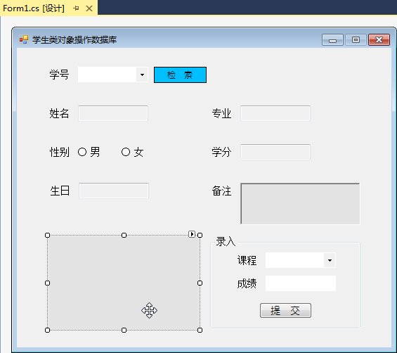
界面主程序设计
在Form1的设计视图中将窗体调整到适当的大小并将Text属性设为“学生类对象操作数据库”。从工具箱中拖曳2个ComboBox、2个RadioButton、5个TextBox、1个RichTextBox、1个DataGridView、2个Button、1个GroupBox和9个Label控件到此窗体中，属性的设置如表10.1所示。
设计后的界面如图10.4所示。
打开Form1.cs源文件，编写主程序代码。

Slide 8
03
测试运行程序

Slide 9
测试运行程序
按F5键或单击 按钮运行本例程序，出现界面如图10.5所示，可以看到此时界面上的两个下拉列表中已分别预加载了数据库中已有的学生学号及课程名信息。

Slide 10
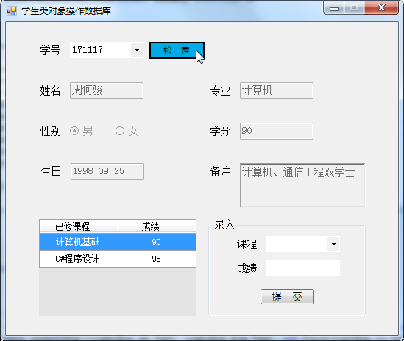
测试运行程序
（1）检索学生。
从“学号”下拉列表中选取要检索的学生学号，单击【检索】按钮，该生的各项信息显示在界面上（信息皆只读，不可改），如图10.6所示。

Slide 11
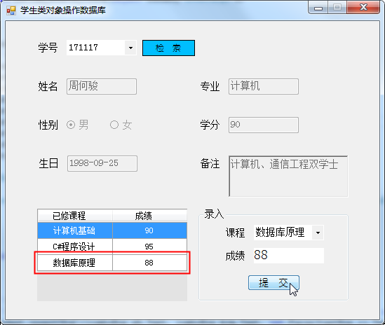
测试运行程序
（2）录入成绩
从“录入”组框的“课程”下拉列表中选择课程名，在“成绩”栏填写分数，单击【提交】按钮，将该生本课程的成绩写入数据库，界面左下方的成绩表格同步刷新，显示新录入的成绩记录，如图10.7所示。

Slide 12
Visual C#实用教程（第3版）
第10章 类与DLL库开发
——DLL库的开发与应用
主编：郑阿奇
编著：梁敬东、钱晓军、朱毅华、时跃华、赵青松

Slide 13
01
DLL库的优点

Slide 14
DLL库的优点
Windows系统平台提供了一种完全不同的有效的编程和运行环境，可以将独立的程序模块创建为较小的DLL文件，并可对其单独编译和测试。在运行时，只有当EXE 程序或项目确实需要调用某个DLL模块的情况下，系统才会将它装载到内存。这种方式不仅减少了运行时程序的大小和对内存空间的需求，而且使这些DLL模块可以同时被多个应用程序使用。事实上，Windows系统本身的很多主要功能都是以DLL模块的形式实现的。
综上所述，DLL库具有以下优点：
❖ 扩展了应用程序的特性；
❖ 可以用许多种编程语言来编写同一个程序；
❖ 简化了软件项目的管理；
❖ 有助于节省内存；
❖ 有助于资源共享；
❖ 有助于应用程序的本地化；
❖ 有助于解决平台差异；
❖ 可以用于一些特殊的目的，比如，Windows使得某些特性只能为DLL所用。

Slide 15
02
开发学生DLL库

Slide 16
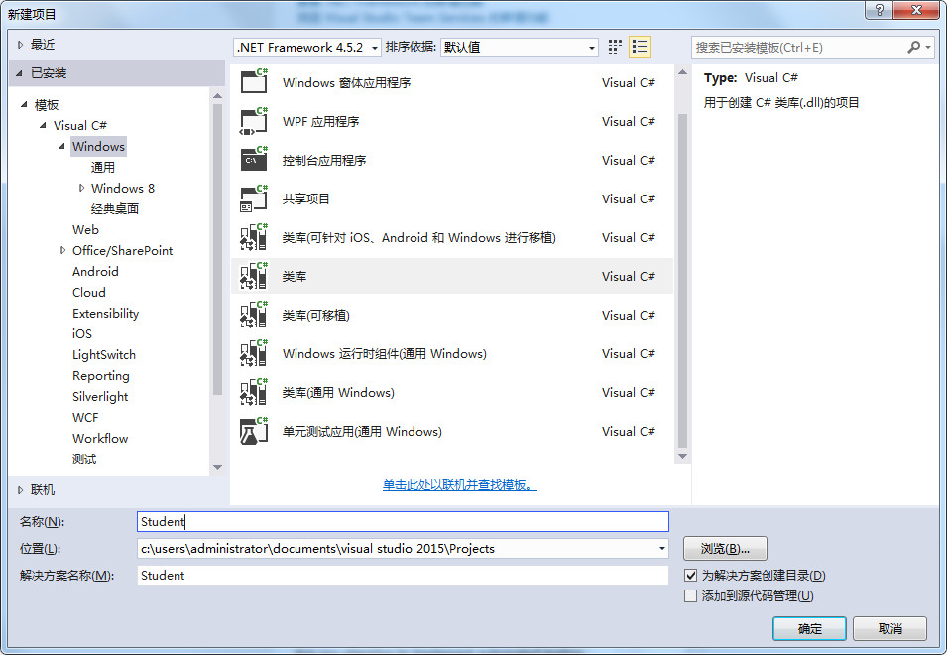
开发学生DLL库
将之前【例10.1】中的Student类换成学生DLL库，开发DLL库的步骤如下。
（1）新建“类库”类型的项目，项目名为“Student”，如图10.8所示。

Slide 17
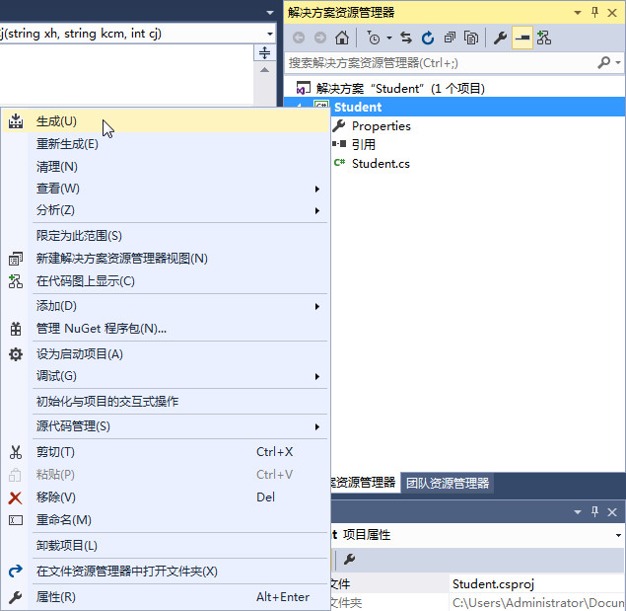
开发学生DLL库
（2）给项目工程中添加MySQL驱动库的引用（操作见9.6.1节）。
（3）在项目中添加一个类Student，编写的源文件Student.cs代码。
（4）右击“Student”项目，选“生成”开始编译学生类库，如图10.9所示。

Slide 18
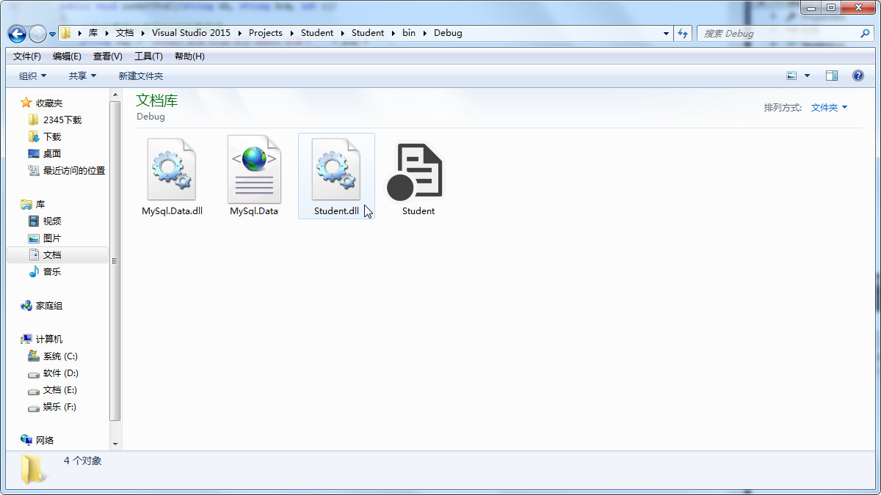
开发学生DLL库
（5）编译成功后，在项目的\Student\bin\Debug目录下会生成一个Student.dll文件，如图10.10所示。

Slide 19
03
开发加载数据DLL

Slide 20
开发加载数据DLL
用同样的方法开发加载数据的DLL库，其功能等同于【例10.1】的DataLoad类。
新建“类库”类型的项目，项目名为“DataLoad”，添加MySQL驱动库引用，在项目中添加一个类DataLoad，编写源文件DataLoad.cs，代码。

Slide 21
04
界面主程序设计

Slide 22
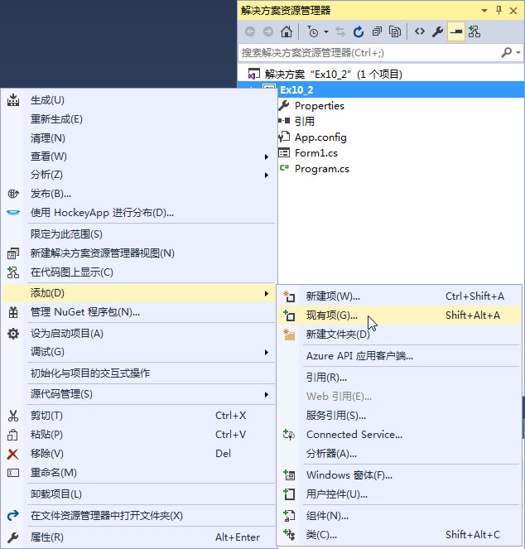
界面主程序设计
（1）新建Windows窗体应用程序项目，项目名为Ex10_2。在“解决方案资源管理器”中右击项目，弹出菜单选【添加】→【现有项】，如图10.11所示。

Slide 23
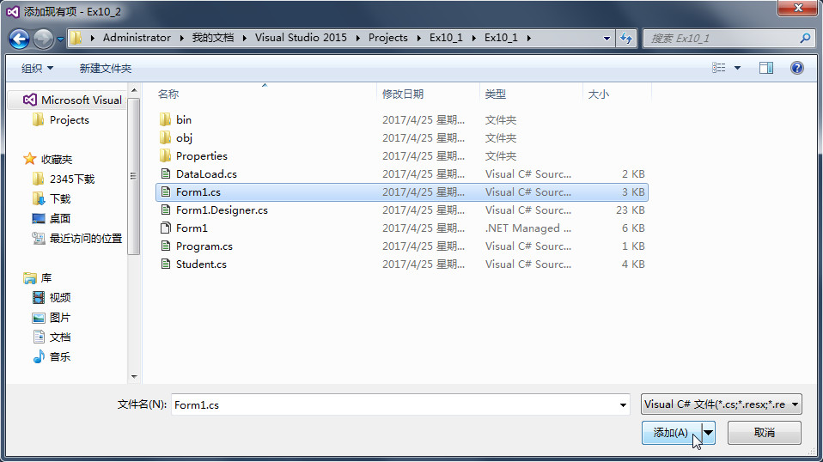
界面主程序设计
（2）在弹出【添加现有项】对话框中，找到【例10.1】项目Ex10_1所在的工程目录，进入、选中其中的主窗体源文件Form1.cs，单击【添加】按钮，如图10.12所示。

Slide 24
界面主程序设计
（3）接下来先后出现两个对话框，全单击【是】，分别替换当前项目中默认的主窗体源文件和设计资源文件，如图10.13所示。

Slide 25
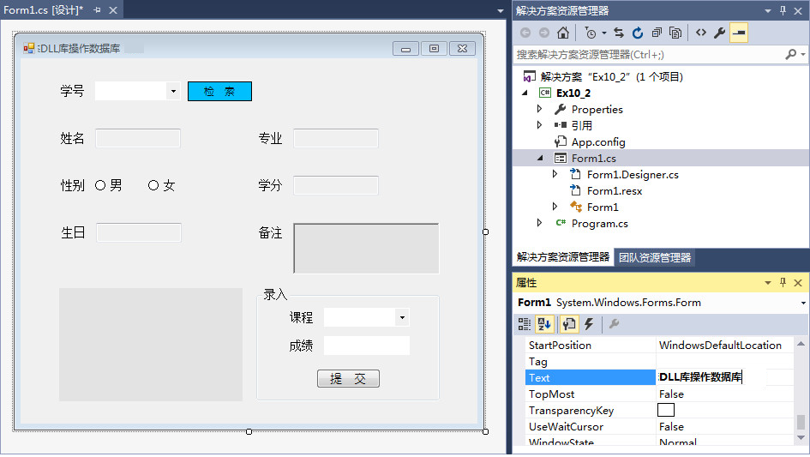
界面主程序设计
（4）最后将引入的窗体标题文字改为“DLL库操作数据库”，如图10.14所示。

Slide 26
05
主程序使用DLL库

Slide 27
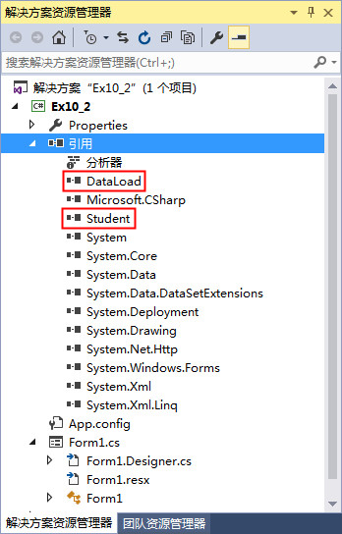
主程序使用DLL库
在当前项目中添加对前面已经开发好的DLL库Student.dll和DataLoad.dll的引用，如图10.15所示。
主程序Form1.cs代码。

